Slide 1
SINCRONIZACIÓN DE ESTÍMULOS EN REGISTROS MEA
César Reyes

Slide 2
TABLA DE CONTENIDO
Sistema de sincronización usado por Sampling Interface
Etapas en el análisis de datos
Propuesta para procesar registros MEA

Slide 3
1.
SINCRONIZACIÓN SAMPLING INTERFACE

Slide 4
SINCRONIZACIÓN ANÁLOGA
Sampling Interface (SI) usa el canal rojo de la señal RGB del proyector para registrar cuando un frame es presentado.
Por defecto la sincronización (sync) usa 4 nivel de rojo para registrar los frames.

Slide 5
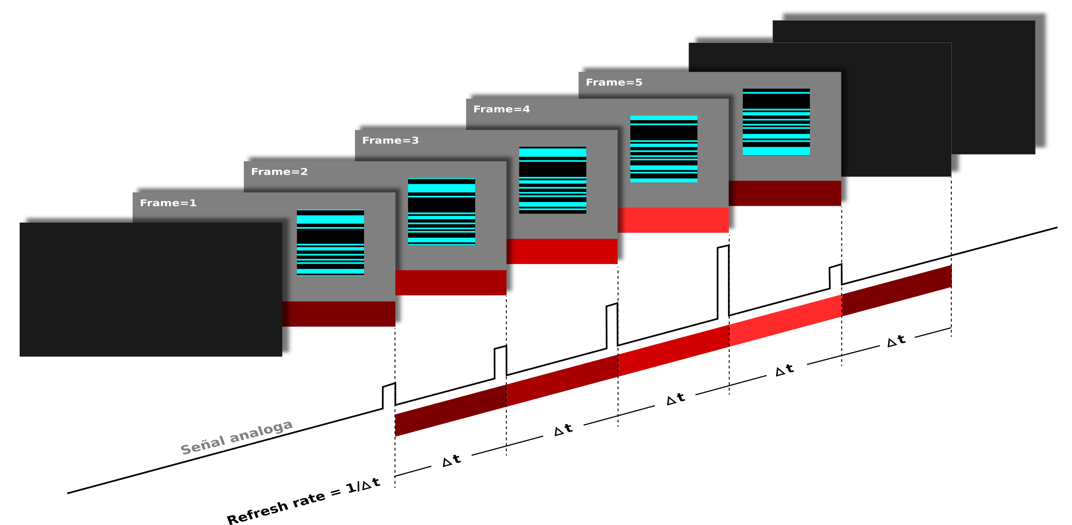
COMO FUNCIONA LA SYNC
Usa diferentes niveles de intensidad del canal rojo para marcar cada frame

Slide 6
COMO FUNCIONA LA SYNC
Pero el sistema solo registra el inicio de la presentación de cada frame.

Slide 7
COMO FUNCIONA LA SYNC
En una secuencia de imágenes, el final del ultimo frame no es registrado. Por esto debemos extrapolar la señal para obtenerlo.
Fin de la
secuencia

Slide 8
COMO FUNCIONA LA SYNC
La tasa de refresco del proyecto real es ligeramente diferente al valor teórico.
fps teórico: 60 [hz]
fps real: 59,765 [hz]

Slide 9
CASO
REAL
Usaremos la señal analoga de un flash para ver un ejemplo real.

Slide 10
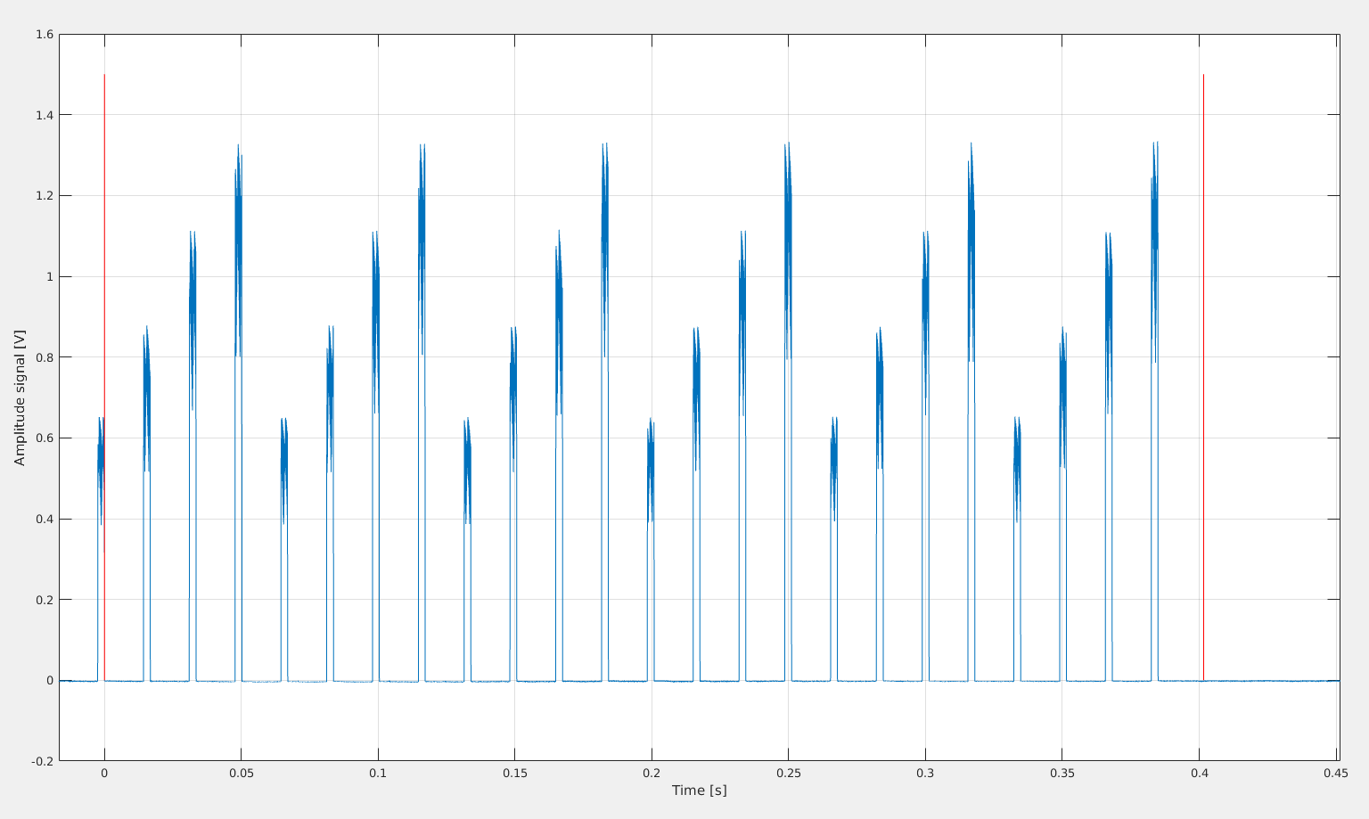
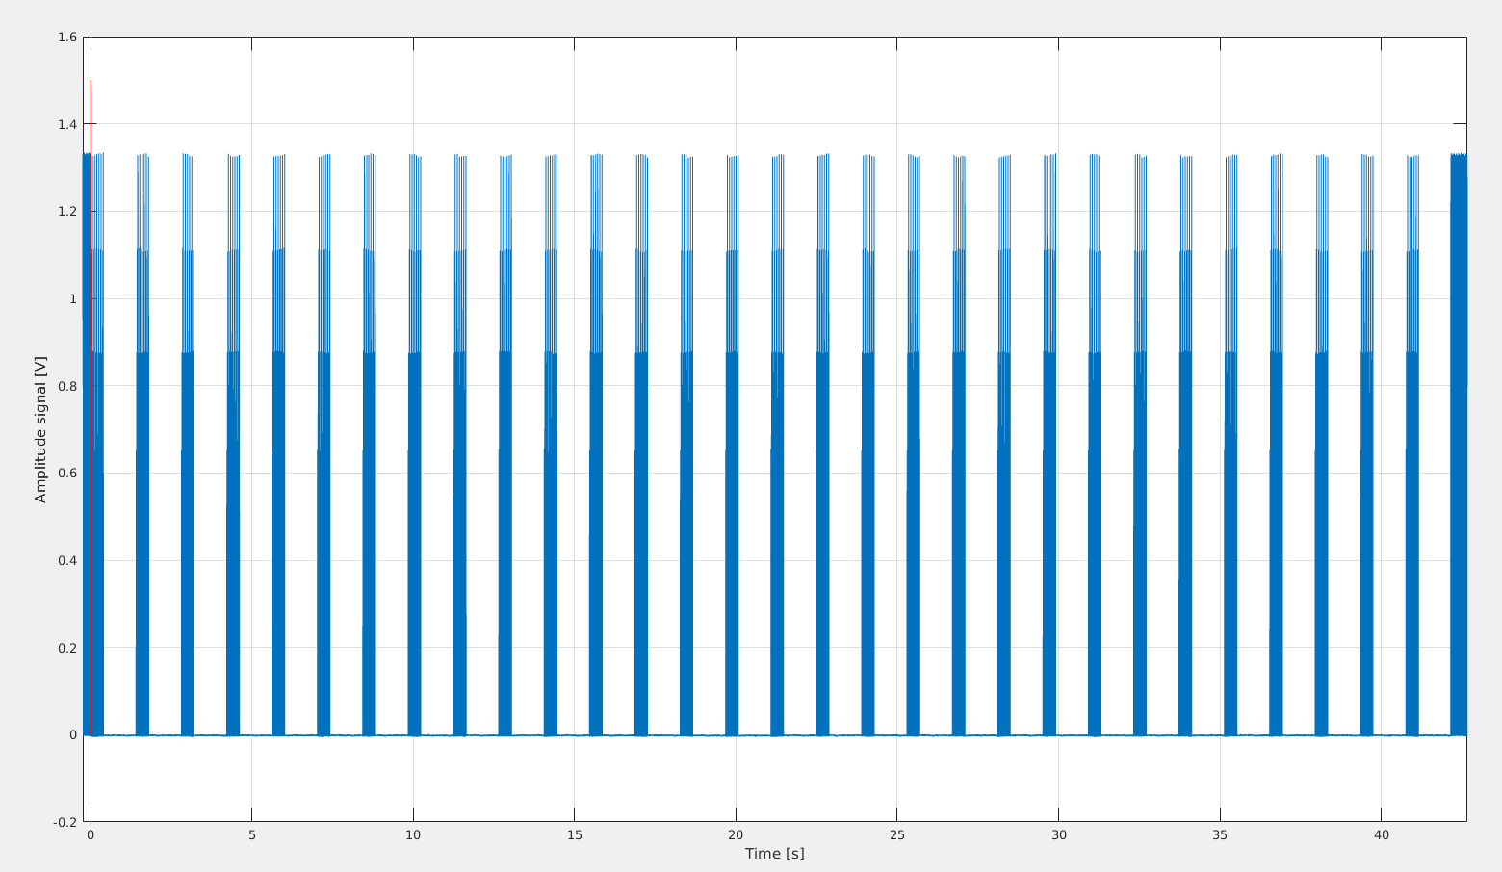
PROTOCOLO FLASH
Sincronización para una repetición del estimulo ON
Inicio
Fin
24 imágenes / 30 rep
Tiempo teórico:
400[ms] 60 [hz]
Tiempo real:
401.65 [ms] 59.657 [hz]

Slide 11
PROTOCOLO FLASH
El código que se usa para calcular los flash considera el inicio del ultimo frame como fin.
Inicio
Fin

Slide 12
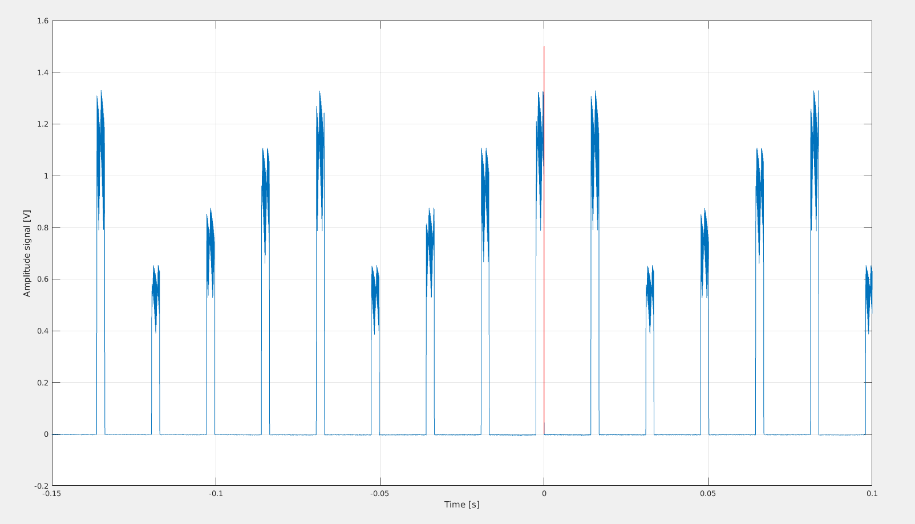
FRAMES REPETIDOS
Sistema Operativo tiene otros proceso en cola y no logra enviar a la tarjeta de video la información del siguiente frame.
Si esto ocurre, el ultimo frame se repitira hasta que sea actualizado.
Ej. el STA podría tener resultados errados.
Frame repetido

Slide 13
CONSIDERACIONES PARA LA SYNC
Ultimo frame
Extrapolar el fin del ultimo frame de una secuencia de imágenes
Fps real
No hacer estimaciones de los tiempos de estimulación y usar los tiempos de sync
Repeticiones
Modificar los estimulos en los casos que se detecten repetitiones o no considerar la respuesta a ese estimulo

Slide 14
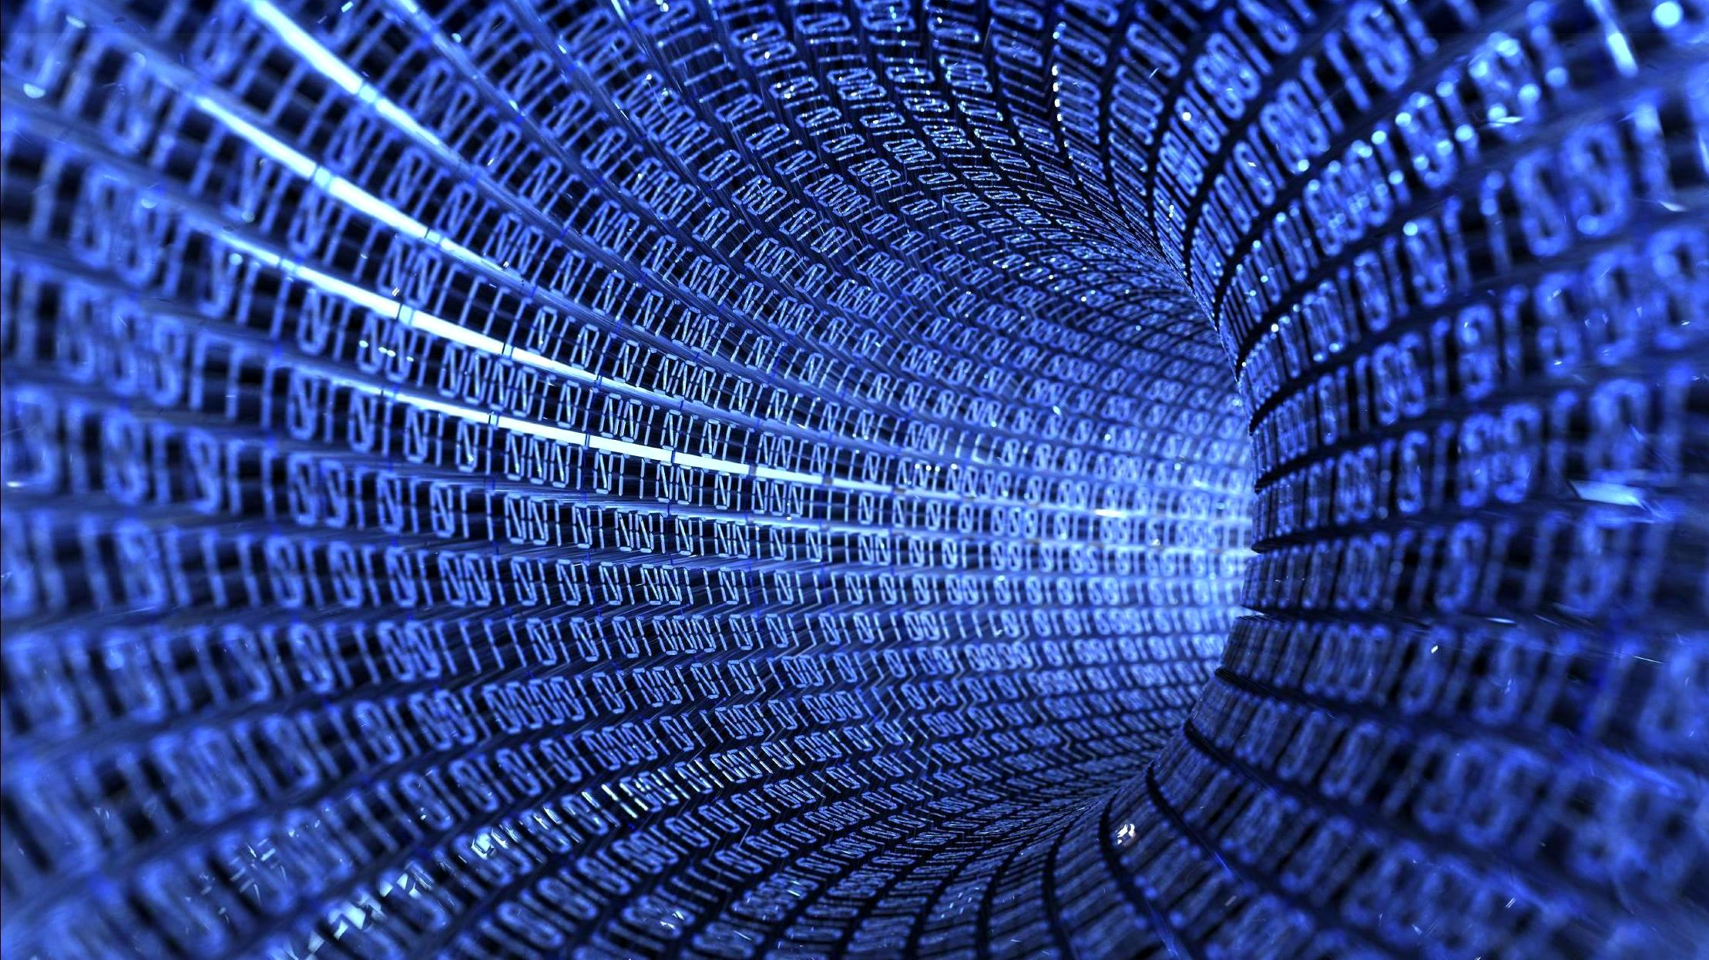
2.
ETAPAS EN EL ANÁLISIS DE DATOS

Slide 15
Un proyecto
Data Science tiene 5 etapas
ADQUICISIÓN DE DATOS
PREPARACIÓN DE LOS DATOS
ANÁLISIS DE LOS DATOS/ MODELO
PRESENTACIÓN DE RESULTADOS
ACCIONES

Slide 16
ADQUICISIÓN DE DATOS
En una primera etapa:
  Obtener los archivos MCD de los registros
  Bitacora y archivos log
Sync
Obtener la señal de sincronia a partir del MCD
Stim
Obtener los estimulos de los protocolos
Sorting
Obtener el archivo .raw para correr el SpykingSorting

Slide 17
ADQUICISIÓN DE DATOS
En una primera etapa:
  Obtener los archivos MCD de los registros
  Bitacora y archivos log
Sync
Obtener la señal de sincronia a partir del MCD
Stim
Obtener los estimulos de los protocolos
Sorting
Obtener el archivo .raw para correr el SpykingSorting

Slide 18
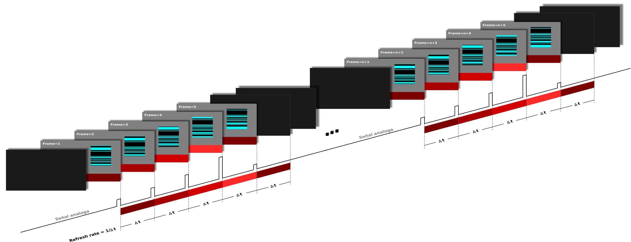
PREPARACIÓN DE LOS DATOS
Sync
Detectar el inicio y fin de cada frame
Detectar secuencias de imágenes como un evento.

Slide 19
3.
Propuesta para el Procesamiento de los datos

Slide 20
OBTENER LA SINCRONIZACIÓN
Matlab
Leer el MCD y obtener inicio fin de cada frame y detectar los frames repetidos.
1
Jupyter Notebook / Python
Crear un csv con todos los eventos detectados y los frames repetidos en cada evento
2
Usuario
Un usuario debe revisar el csv generado y eliminar los falsos positivos y agregar los nombres de los protocolos.
3
Jupyter Notebook / Python
Dividir los inicio-fin-frame en archivos separados para cada uno de los eventos
4

Slide 21
OBTENER LA SINCRONIZACIÓN
Inicio fin frame para un evento
Lista de eventos
Inicio | Fin
6038432 | 6038767
6038767 | 6039102
6039102 | 6039436
6039436 | 6039771
6039771 | 6040106
,,, | ,,,
12266736 | 12267071
12267071 | 12267406
12267406 | 12267740
12267740 | 12268075
n_frames | start_event | end_event | event_duration | inter_event_duration | protocol_name | repetition_name | repeated_frame
0 | 0 | 6038432 | 301.9216 | 0 | scotopic
18613 | 6038431 | 12268075 | 311.4822 | 0 | photopic
2100 | 12437221 | 13140116 | 35.14475 | 8.4573 | chirp | rep_00
2100 | 13220111 | 13923006 | 35.14475 | 3.99975 | chirp | rep_01
72001 | 29138737 | 53238286 | 1204.97745 | 16.9914 | checkerboard |  | [32117669]
1800 | 53396735 | 53999217 | 30.1241 | 7.92245 | natural_image | rep_00

Slide 22




DATOS
ESTRUCTURADOS
HDF5

Slide 23

DEMO

Slide 24
SlidesCarnival icons are editable shapes.
This means that you can:
Resize them without losing quality.
Change line color, width and style.
Isn’t that nice? :)
Examples:

